Slide 1
LÁSKA, NEBO SOBECTVÍ?
ZKUŠENOST PRVOTNÍ CÍRKVE
Lekce 2 od 7. do 13. dubna 2024

Slide 3
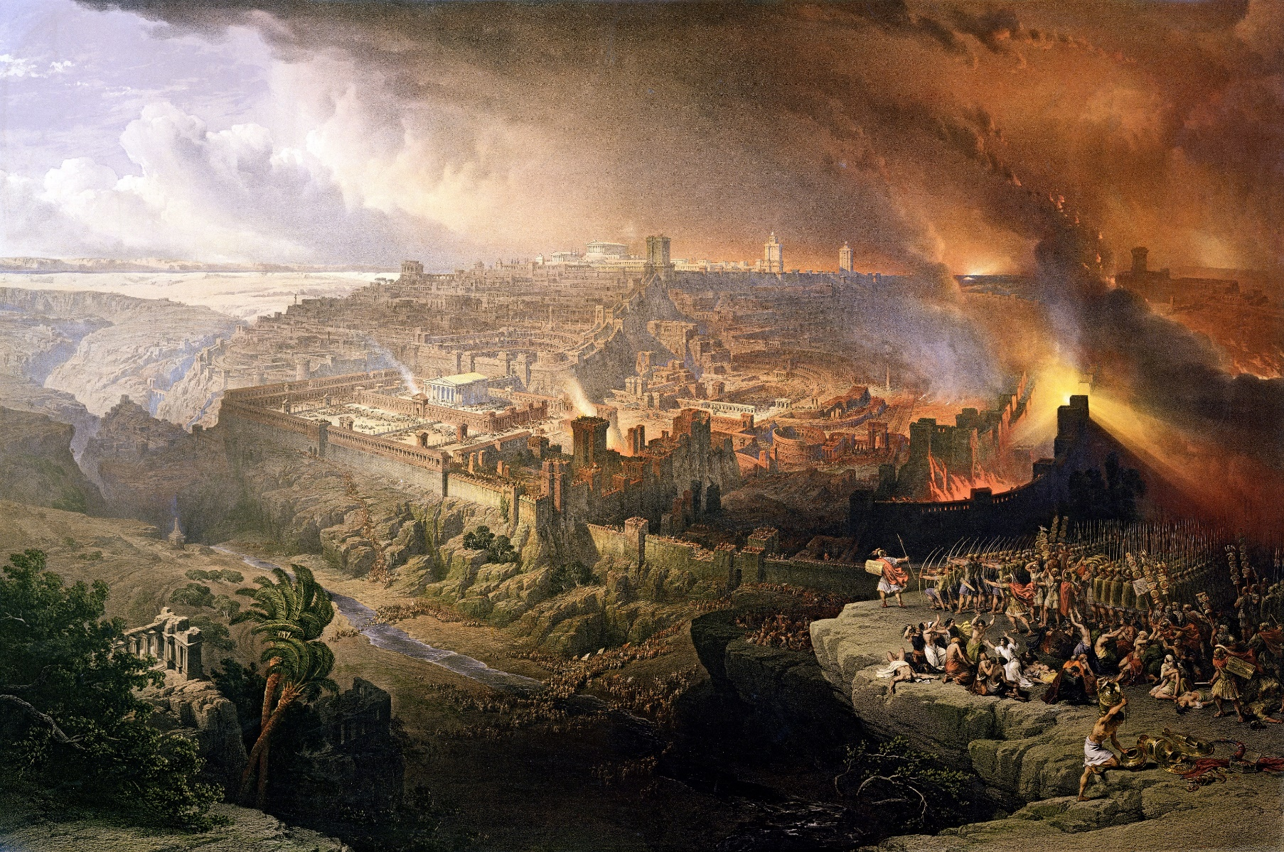
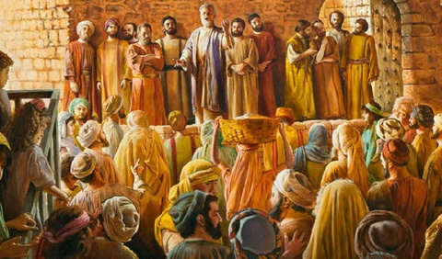
Rok 70 znamenal konec Izraele jako národa. Ačkoli to byl Řím, kdo srovnal Jeruzalém a chrám se zemí, byly to jiné mocnosti, které se na této válce podílely.
Na jedné straně Satan podnítil Izrael, aby zavrhl Mesiáše, a pak se domáhal jejich práva zničit národ.
Na druhé straně Bůh opakovaně varoval před následky jeho odmítnutí; odložil výkon rozsudku; a připravil lid, církev, aby pozvedla pochodeň pravdy a osvítila svět poselstvím Boží lásky.
Poučení ze zničení Jeruzaléma:
Spasitel se zlomaným srdcem.
Záchrana křesťanů.
Poučení od prvních křesťanů:
Věrnost uprostřed pronásledování.
Péče o společenství.
Poselství lásky.

Slide 4
POUČENÍ ZE ZNIČENÍ JERUZALÉMA

Slide 5
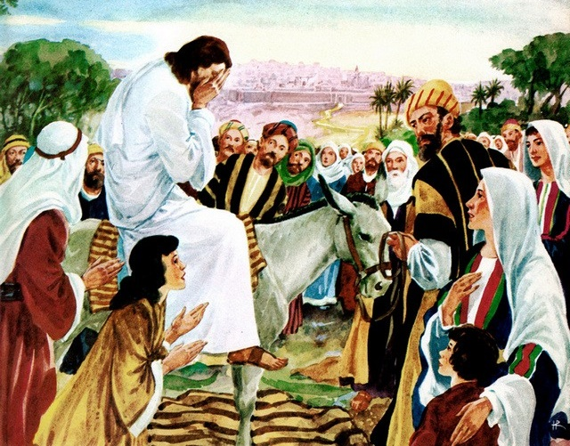
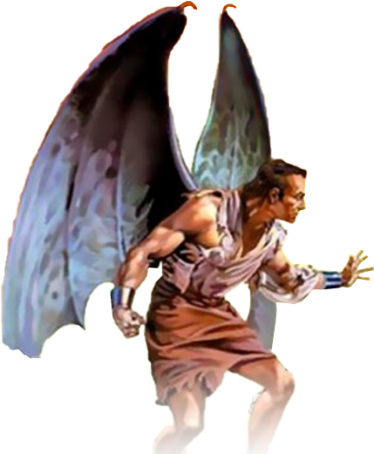
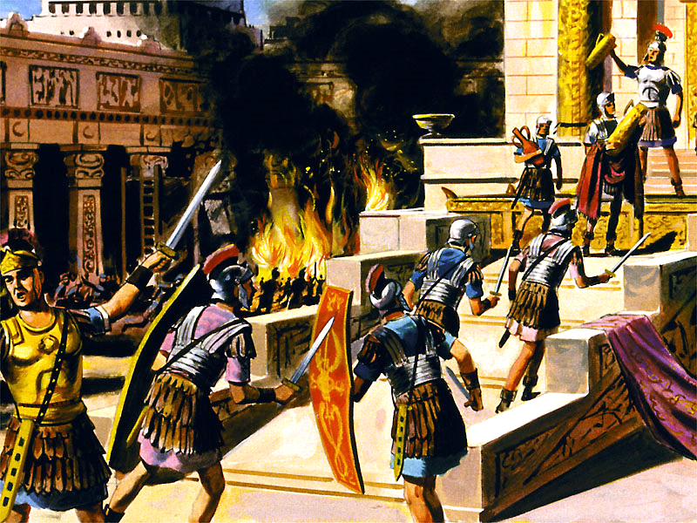
SPASITEL SE ZLOMENÝM SRDCEM
“¡Jeruzaléme, Jeruzaléme, který zabíjíš proroky a kamenuješ ty, kdo byli ktobě posláni; kolikrát jsem chtěl shromáždit tvé děti, tak jako kvočna shromažďuje kuřátka pod svá křídla, a nechtěli jste!” (Matouš 23,37)
Ježíš plakal, když se blížil k Jeruzalému (Lukáš 19,41-44). Věděl, že ponesou zasloužené následky svého tvrdošíjného odmítání Božích láskyplných povolání (Matouš 23,37).
Plakal, protože tragédii se dalo zabránit. Protože Bůh nás miluje natolik, že nechce, aby někdo zemřel, ale aby všichni měli věčný život (Jan 5,39.40; Ezechiel 18,31.32).
Historie nám říká, že Židé se vzbouřili v roce 66 n. l. proti římskému zlořádu. Různé židovské frakce bojovaly mezi sebou, zatímco Římané obléhali město. V roce 1970 bylo po všem. Titus zničil Jeruzalém a Chrám. Milion Židů zahynulo.
Dějiny nám však neříkají, jak Satan podnítil Židy ke vzpouře a Římany k pomstě. Zničení Jeruzaléma bylo přímým dílem ďábla. Tím, že se Izrael odvrátil od zdroje života, byl vydán na milost a nemilost nepříteli, který usiluje pouze o zničení a smrt.

Slide 6
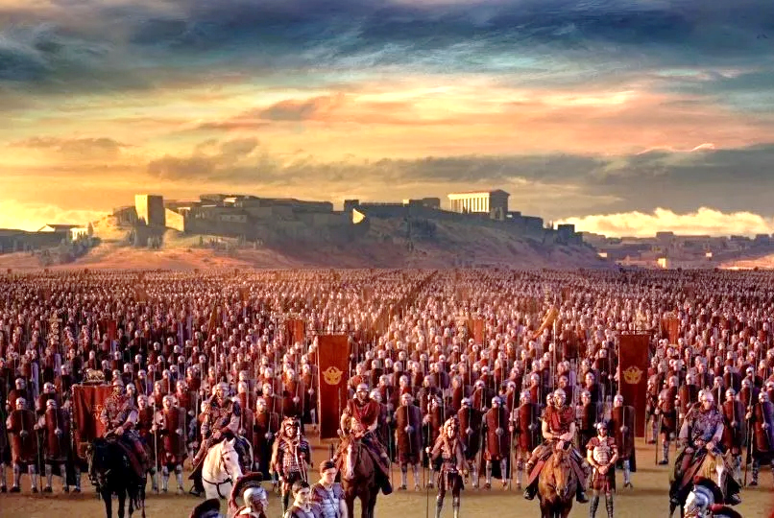
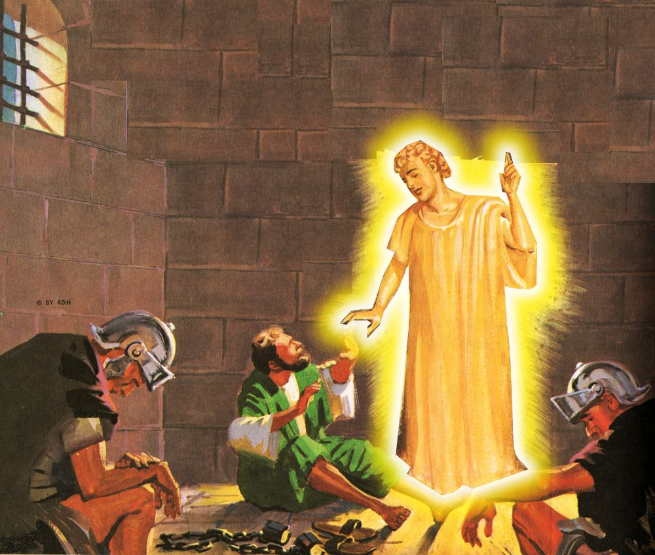
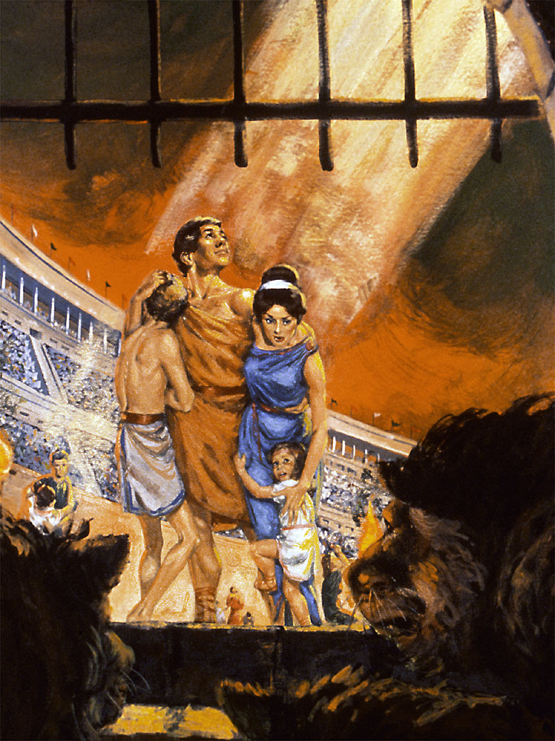
ZÁCHRANA KŘESŤANŮ
“Neboj se, vždyť já jsem s tebou, nerozhlížej se úzkostlivě, já jsem tvůj Bůh. Dodám ti odvahu, pomocí ti budu, budu tě podpírat pravicí své spravedlnosti” (Izajáš 41,10)
Bůh ve své lásce dal šanci každému, kdo chtěl být ušetřen zničení. Dal znamení: obklíčení Jeruzaléma (Lukáš 21,20).
Gaius Cestius Gallus naplnil toto znamení v roce 66. Obléhání bylo zrušeno a vůdce zélótů Eleazar ben Šimon pronásledoval Římany a porazil je.
Každý, kdo uvěřil Ježíšovým slovům, využil okamžiku, kdy byl Jeruzalém ponechán bez dozoru, k útěku.
O několik měsíců později poslal Nero Vespasiana, aby povstání potlačil. Od roku 67 do roku 70 bylo obléhání trvalé.
Bůh je schopen a ochoten chránit své děti i v těch nejtěžších chvílích (Žalm 46,1; Izajáš 41,10). Mnozí však ztratili své životy pro svou věrnost Bohu (list Židům 11,35-38).
Proč jsou někteří z nich chráněni a jiní jsou zjevně opuštěni Bohem?

Slide 7
“Tajemná Boží prozřetelnost, která dopouští, aby zlí lidé pronásledovali spravedlivé, působí lidem slabé víry velké rozpaky. Někteří z nich mají dokonce sklon přestat důvěřovat Bohu, protože dopouští, aby se nejpodlejším lidem dařilo dobře a navíc aby sužovali a trápili ty nejlepší a nejčistší. Kladou otázku, jak může spravedlivý, milosrdný a všemohoucí Bůh takovou nespra-vedlnost a násilí trpět. Nemáme však právo klást takové otázky. Bůh svou lásku prokázal zcela dostatečně. Nemáme právo pochy-bovat o jeho dobrotě jen proto, že nejsme schopni pochopit jednání jeho prozřetelnosti.”
(E. G. W. : Velké drama věků strana 34)

Slide 8
POUČENÍ OD PRVNÍCH KŘESŤANŮ

Slide 9
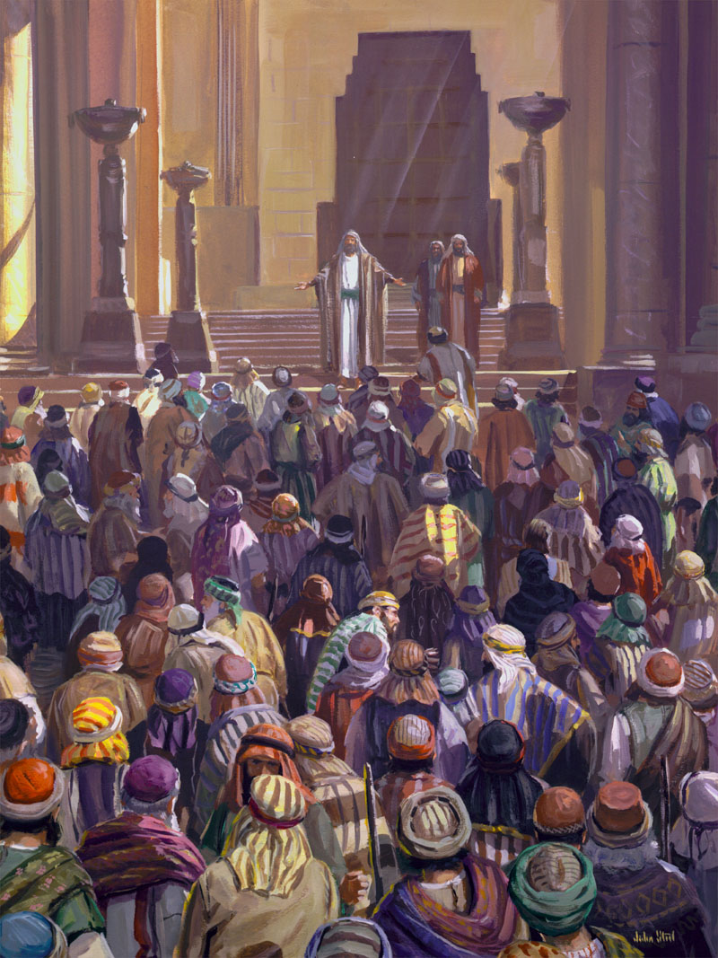
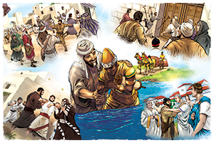
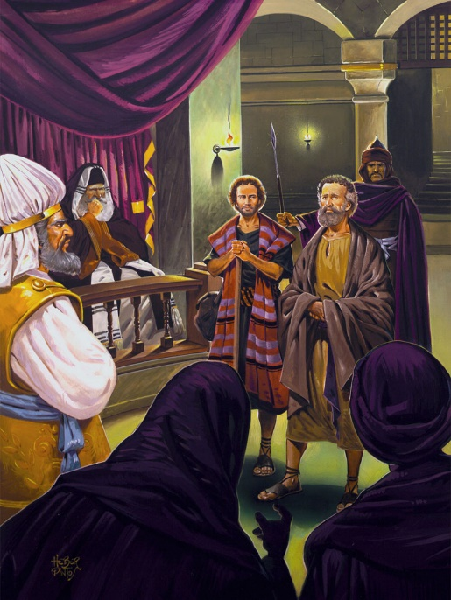
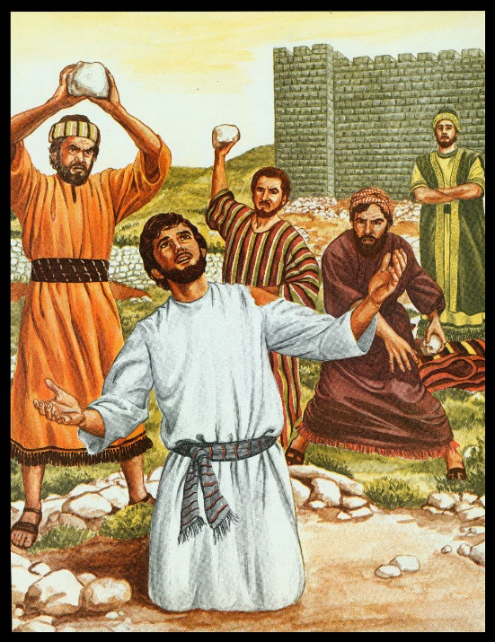
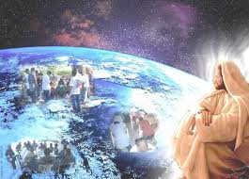
VĚRNOST UPROSTŘED PRONÁSLEDOVÁNÍ
“Saul se však snažil církev zničit: pátral dům po domu, zatýkal muže i ženy a dával je do žaláře” (Skutky 8,3)
Začátky byly opravdu povzbudivé: obrácení se počítala na tisíce (Skutky 2,41; 4,4). Věřící kázali s mocí (Skutky 4,31; 5,42).
Ale nepřítel byl neklidný. Nejdřív hrozby (Skutky 4,17.18), pak tresty (Skutky 5,40) a nakonec smrt (Skutky 7,59).
Kvůli Saulovu pronásledování byli učedníci rozptýleni (Skutky 8,1). Světlo však ani zdaleka nevyhaslo, ale díky věrnosti věřících zazářilo mnohem jasněji po celém známém světě (Skutky 8,4.11.19-21; list Římanům 15,19; list Koloským 1,23).
Ježíš dal své Církvi pověření a moc je nést dál (Skutky 1,8). Žádná moc, fyzická ani duchovní, nemůže zastavit postup evangelia (Matouš 16,18). "Je-li Bůh s námi, kdo proti nám?" (list Římanům 8,31)

Slide 10
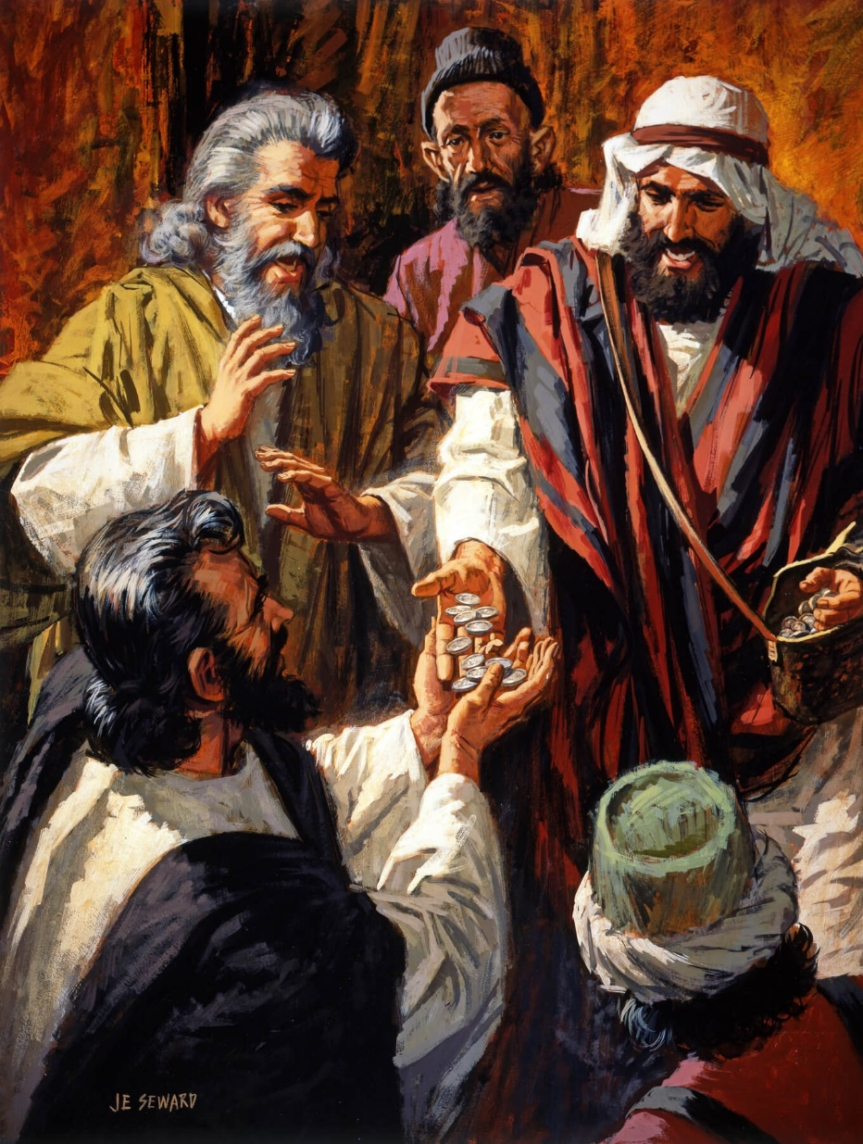
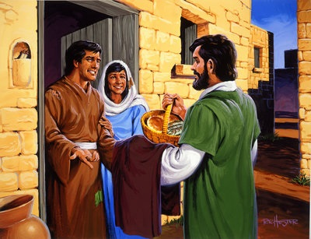
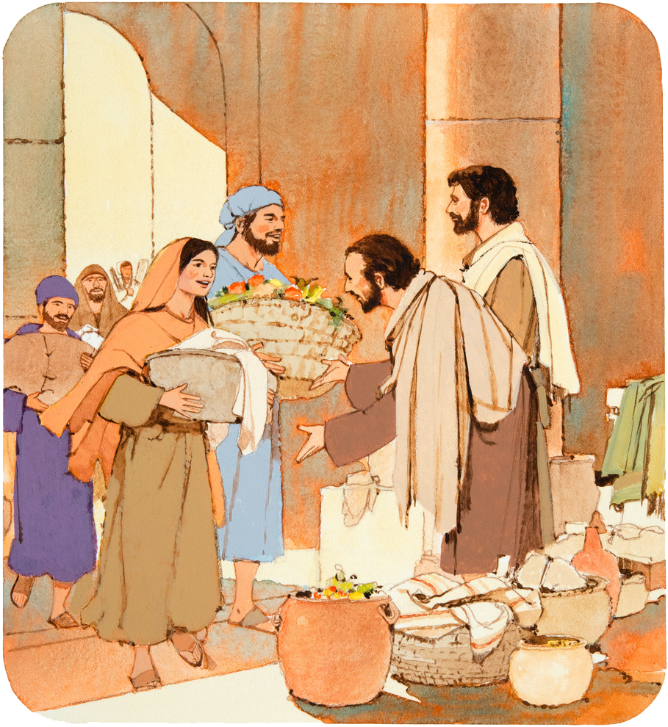
PÉČE O SPOLEČENSTVÍ
“Prodávali svůj majetek a rozdělovali všem podle toho, jak kdo potřeboval” (Skutky 2,45)
Jaký vliv mělo evangelium na první křesťany (Skutky 2,42-47)?
Věřili Ježíšovu učení
Ti, kteří měli dar, uzdravovali nemocné
Měli všechno společné
O to, co měli, se dělili s potřebnými
Pořádali veřejná shromáždění
Pořádali shromáždění v domovech, kde slavili Večeři Páně
Žili s radostí a prostotou srdce
Chválili Boha
Jako Kristovi vyslanci Ježíše napodobovali. Tím, že se starali o potřeby lidí kolem sebe, si získali přízeň celé vesnice.
Stejně jako tehdy musí být církev charakterizována láskou křesťanů k sobě navzájem a starostí o své společenství.

Slide 11
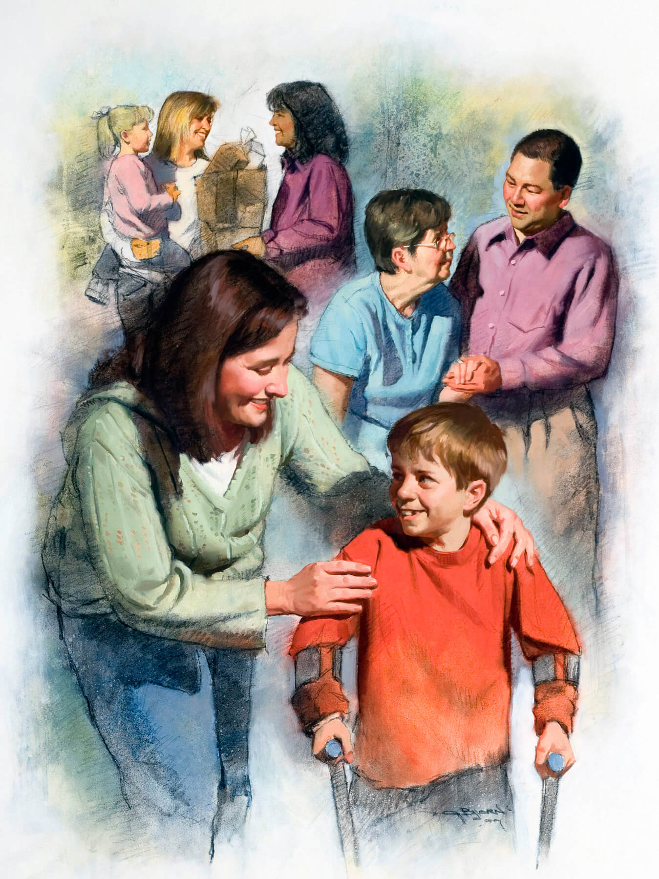
POSELSTVÍ LÁSKY
“Podle toho všichni poznají, že jste moji učedníci, budete-li mít lásku jedni k druhým” (Jan 13,35)
Každá ze stran zapojených do kosmického konfliktu má své vlastní charakteristiky: Satan nenávidí a ničí; Bůh miluje a obnovuje.
Stoupenci jedné nebo druhé strany jednají podle těchto vzorců. Budeme-li Boha následovat, ukážeme Mu lásku projevenou druhým (1. list Janův 4,20.21).
Křesťané ve druhém a třetím století praktikovali nesobeckou lásku. Během dvou velkých pandemií (v letech 160 a 265) se věnovali péči o postižené, a to bez ohledu na vlastní bezpečnost.
Z lásky se rozdali a prospěli milionům lidí. Neobrátili však svou pozornost ke své osobě, ale k tomu, za něhož byli ochotni položit svůj život, ke svému Spasiteli: Ježíši.

Slide 12
“Každý člověk má možnost stát se živým prostředníkem, skrze něhož Bůh může předávat světu bohatství své milosti, nevyčerpatelné bohatství Ježíše Krista. Kristus chce mít mnoho prostředníků, kteří by světu ukazovali jeho povahu. Náš svět nepotřebuje nic tak naléhavě jako projevy Spasitelovy lásky prostřednictvím lidí. Celé nebe vyhlíží prostředníky, kteří by lidem zprostředkovali olej Ducha svatého, aby se pro ně stal zdrojem radosti a po-žehnání.”
(E. G. W.: Perly moudrosti strana 214)

